Slide 1



Использование игровых технологий в нравственном воспитании дошкольников
Из опыта работы воспитателя высшей квалификационной категории
Арсентьевой Любови Владимировны

Slide 2

Актуальной задачей нашего времени является воспитание у дошкольников нравственных качеств: гуманных отношений (отзывчивость, доброжелательность, заботливое отношение, культуры поведения, чувства коллективизма. Формирование нравственной культуры - важное условие всестороннего воспитания личности ребенка. От того, как будет воспитан ребёнок в нравственном отношении, зависит и становление его жизненной позиции.

Slide 3

Б. Никитин в книге «Интеллектуальные игры» писал:
«Именно в игре проявляются разные стороны личности ребёнка, удовлетворяются многие интеллектуальные и эмоциональные потребности, складывается характер. Вы думаете, что вы просто покупаете игрушку? Нет, вы проектируете при этом человеческую личность! Что бы вы ни делали, к чему бы ни стремились, окунитесь в мир детства так, как по вашим представлениям, «купается» в нём ваш ребёнок. И надо сделать это быстрее, иначе можно опоздать на целую жизнь».

Slide 4
Задачи:
Воспитывать дружеские взаимоотношения между детьми, формировать умение договариваться, играть сообща.
Воспитывать через сюжетно-ролевую игру заботливое отношение к малышам, пожилым людям.
Формировать нравственные качества: отзывчивость, доброжелательность, справедливость и скромность.
Развивать волевые качества:
- умение договариваться при распределении ролей,
- выполнять установленные нормы поведения,
- следовать в своих игровых действиях положительному примеру.
Обогащать словарь формулами словесной вежливости: «здравствуйте», « до свидания», « пожалуйста», «извините» и т. д.
Развивать в мальчиках и девочках качества, свойственные их полу (у мальчиков – стремление помочь девочкам, у девочек- скромность, заботу о других)

Slide 5
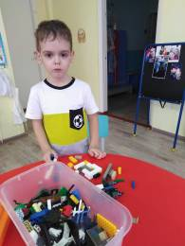
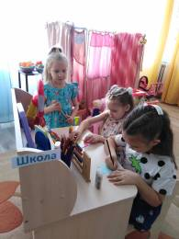
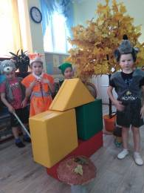
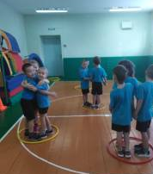
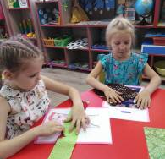
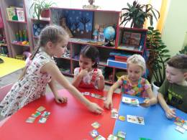
Виды игр
-сюжетно–ролевые
-дидактические
-театрализованные
- подвижные
- строительные

Slide 6
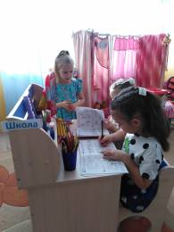
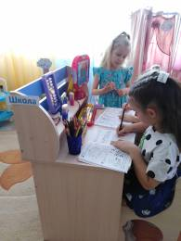
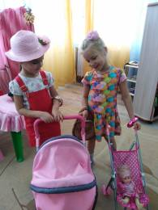
Роль сюжетно – ролевых игр в нравственном воспитании
В сюжетно- ролевой игре закладываются основы будущей общественной полезной деятельности. Этому способствуют игры в профессии. Доброжелательное отношение к людям, взаимопомощь, правдивость, честность, уважение к старшим, любовь к труду, всё это может быть воспитании у ребенка в правильно организованной игре.

Slide 7
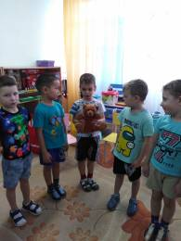
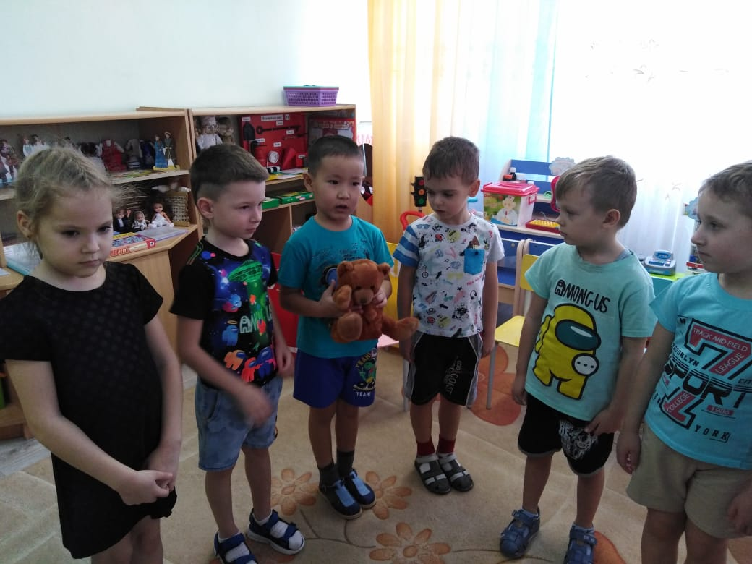
Роль сюжетно – ролевых игр в нравственном воспитании
С помощью игрового персонажа, дети сами начинают понимать важность чуткого отношения к ближнему, совершать положительные поступки, имеющие огромное значение в нравственном развитии дошкольника.

Slide 8
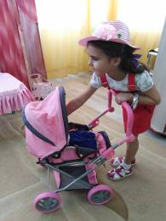
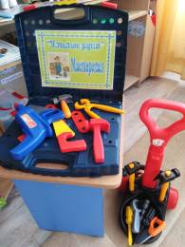
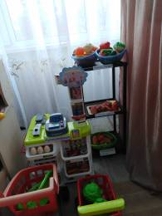
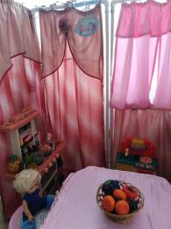
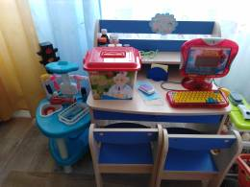
Роль сюжетно – ролевых игр в нравственном воспитании

Slide 9
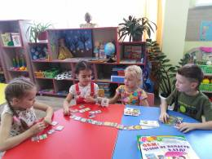
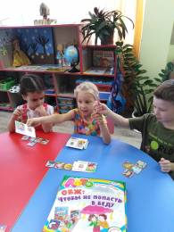
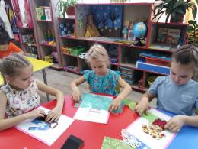
Роль дидактических игр в нравственном воспитании
У дошкольников формируются нравственные представления о бережном отношении к окружающим их предметам, игрушкам как продуктам труда взрослых, о нормах поведения, о взаимоотношениях со сверстниками и взрослыми, о положительных и отрицательных качествах личности. В воспитании нравственных качеств личности ребенка особая роль принадлежит содержанию и правилам игры.

Slide 10
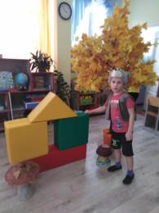
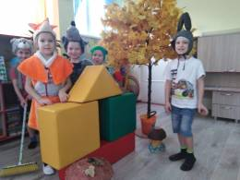
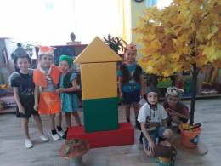
Роль игр – драматизации в нравственном воспитании
Игра –драматизация способствует умственному развитию детей, развитию психических процессов ( память, воображение, внимание и т. д.) и таких качеств личности как самостоятельность, инициативность, эмоциональная отзывчивость, воображение.

Slide 11
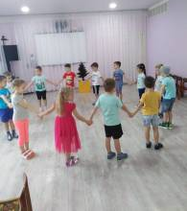
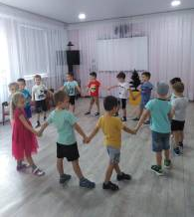
Роль игр – драматизации в нравственном воспитании
Музыкальные хороводные игры, в которых дети дружно выполняют действия с хлопками, притопыванием, проговариванием, такие игры, как «Гори, гори ясно», «Именины», «Кострома» , «Ищи»

Slide 12
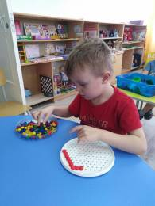
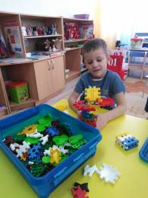
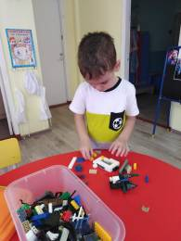
Роль строительных игр в нравственном воспитании
Строительные игры детей- увлекательная деятельность, в которой дети выражают свои впечатления о строительстве, транспорте, о труде взрослых. Строительные игры открывают широкие возможности для развития умственной, трудовой, нравственной сферы ребенка. Строительная игра заключает в себе большие педагогические возможности для развития нравственной сферы ребенка.

Slide 13
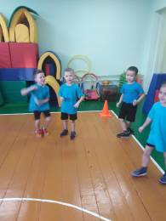
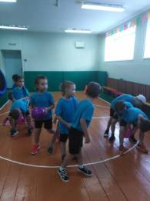
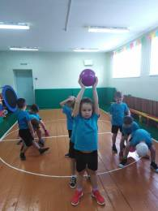
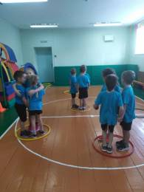
Роль подвижных игр в нравственном воспитании
Ценность в проявлении доброжелательного отношения к сверстникам, проявление чуткости, отзывчивости, справедливости, взаимопомощи. Общие интересы, цели, задания, совместные действия в подвижных играх способствуют воспитанию положительных взаимоотношений, основанных на проявлениях нравственной активности.

Slide 14

Тест «Зоопарк»

